Slide 1


Мастер-класс по настольному теннису
18 сентября 2021
г.Минск

Slide 2
Организаторы
Учреждение «Специализированная детско-юношеская школа олимпийского резерва по настольному теннису главного управления спорта и туризма Мингорисполкома»
ГУО «Средняя школа № 134 г.Минск»

Slide 3
Мастер-класс провели тренеры-преподаватели отделения настольного тенниса учреждения «Специализированная детско-юношеская школа олимпийского резерва по настольному теннису главного управления спорта и туризма Мингорисполкома» Шушкова Анна Вячеславовна, Шустенко Егор Алексеевич со спортсменами-учащимися СДЮШОР.
Мастер-класс проходил на базе ГУО «Средняя школа № 134 г.Минск» по адресу: г.Минск, ул.Плеханова, 107.
Тема мастер-класса: Обучение основам специальных качеств (быстроты реакции, чувство мяча).
Цели проведения : Формирование умения ударов по мячу .
Пропаганда развития настольного тенниса в учебных заведениях.
Укрепление здоровья занимающихся.
Материально-техническое обеспечение: ракетки, мячи, конусы, стол настольного тенниса.

Slide 4
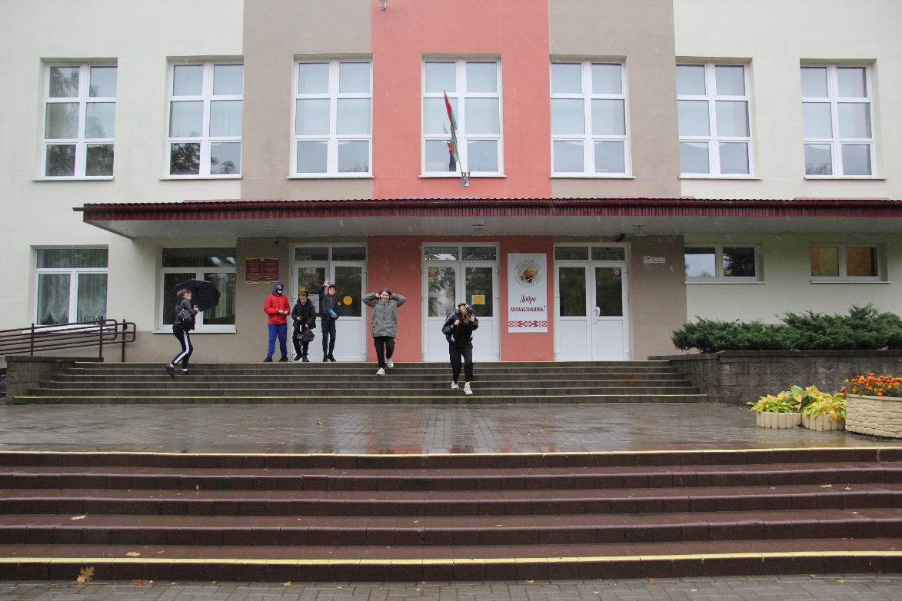
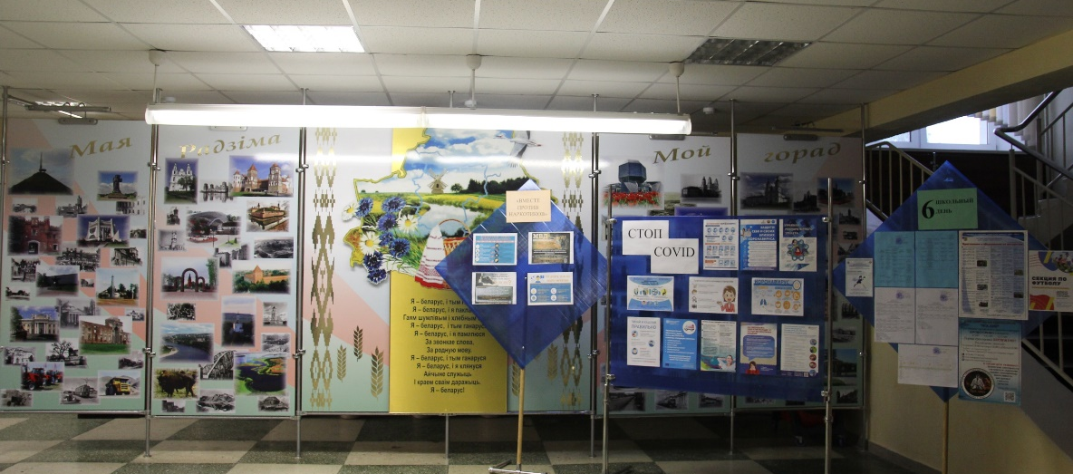
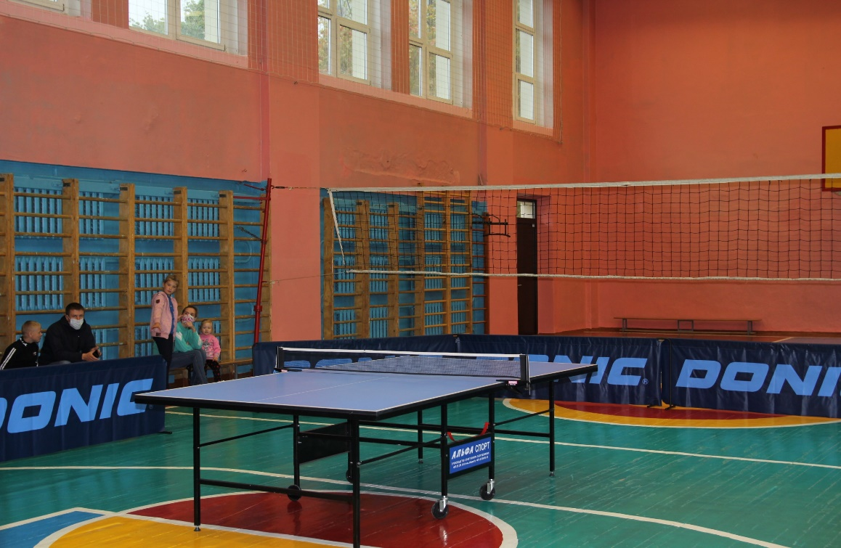
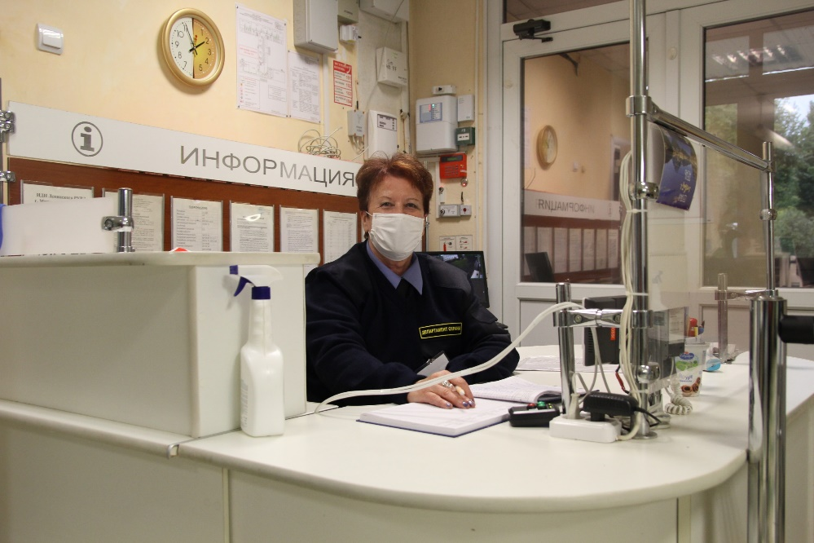

Slide 5
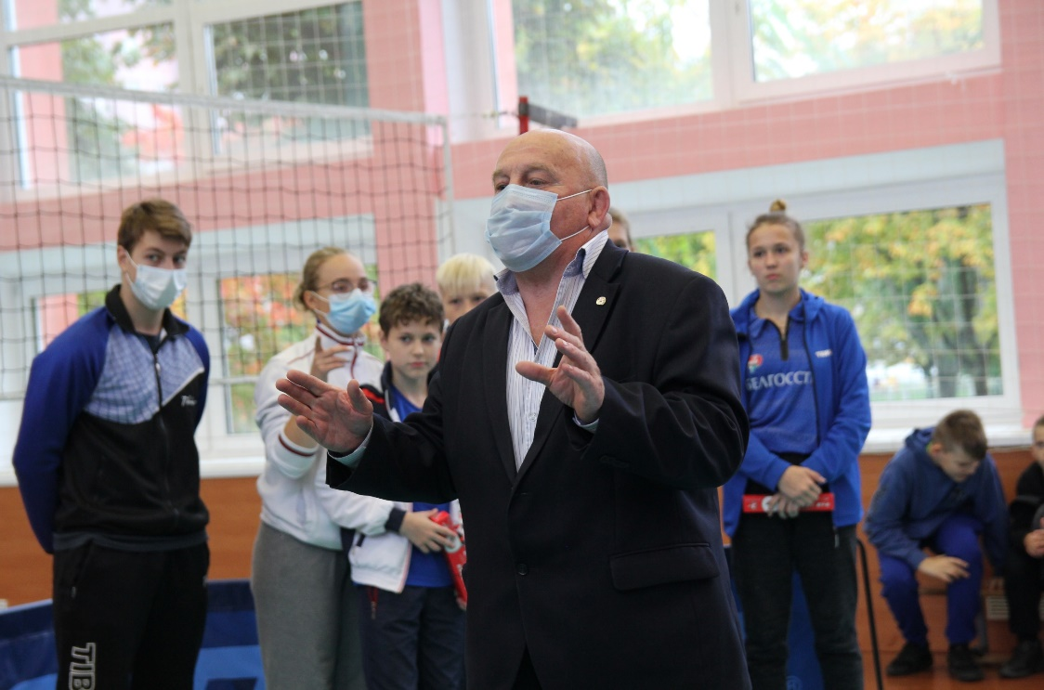
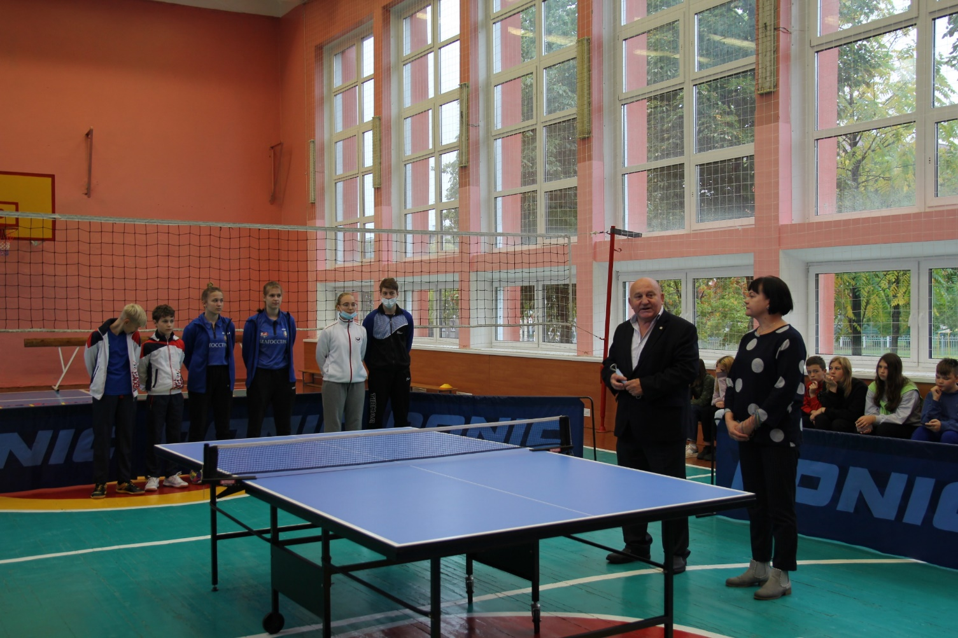
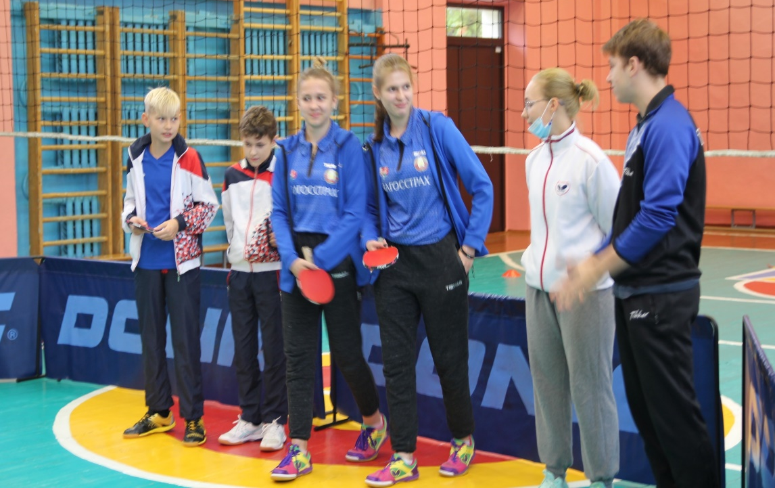

Slide 6
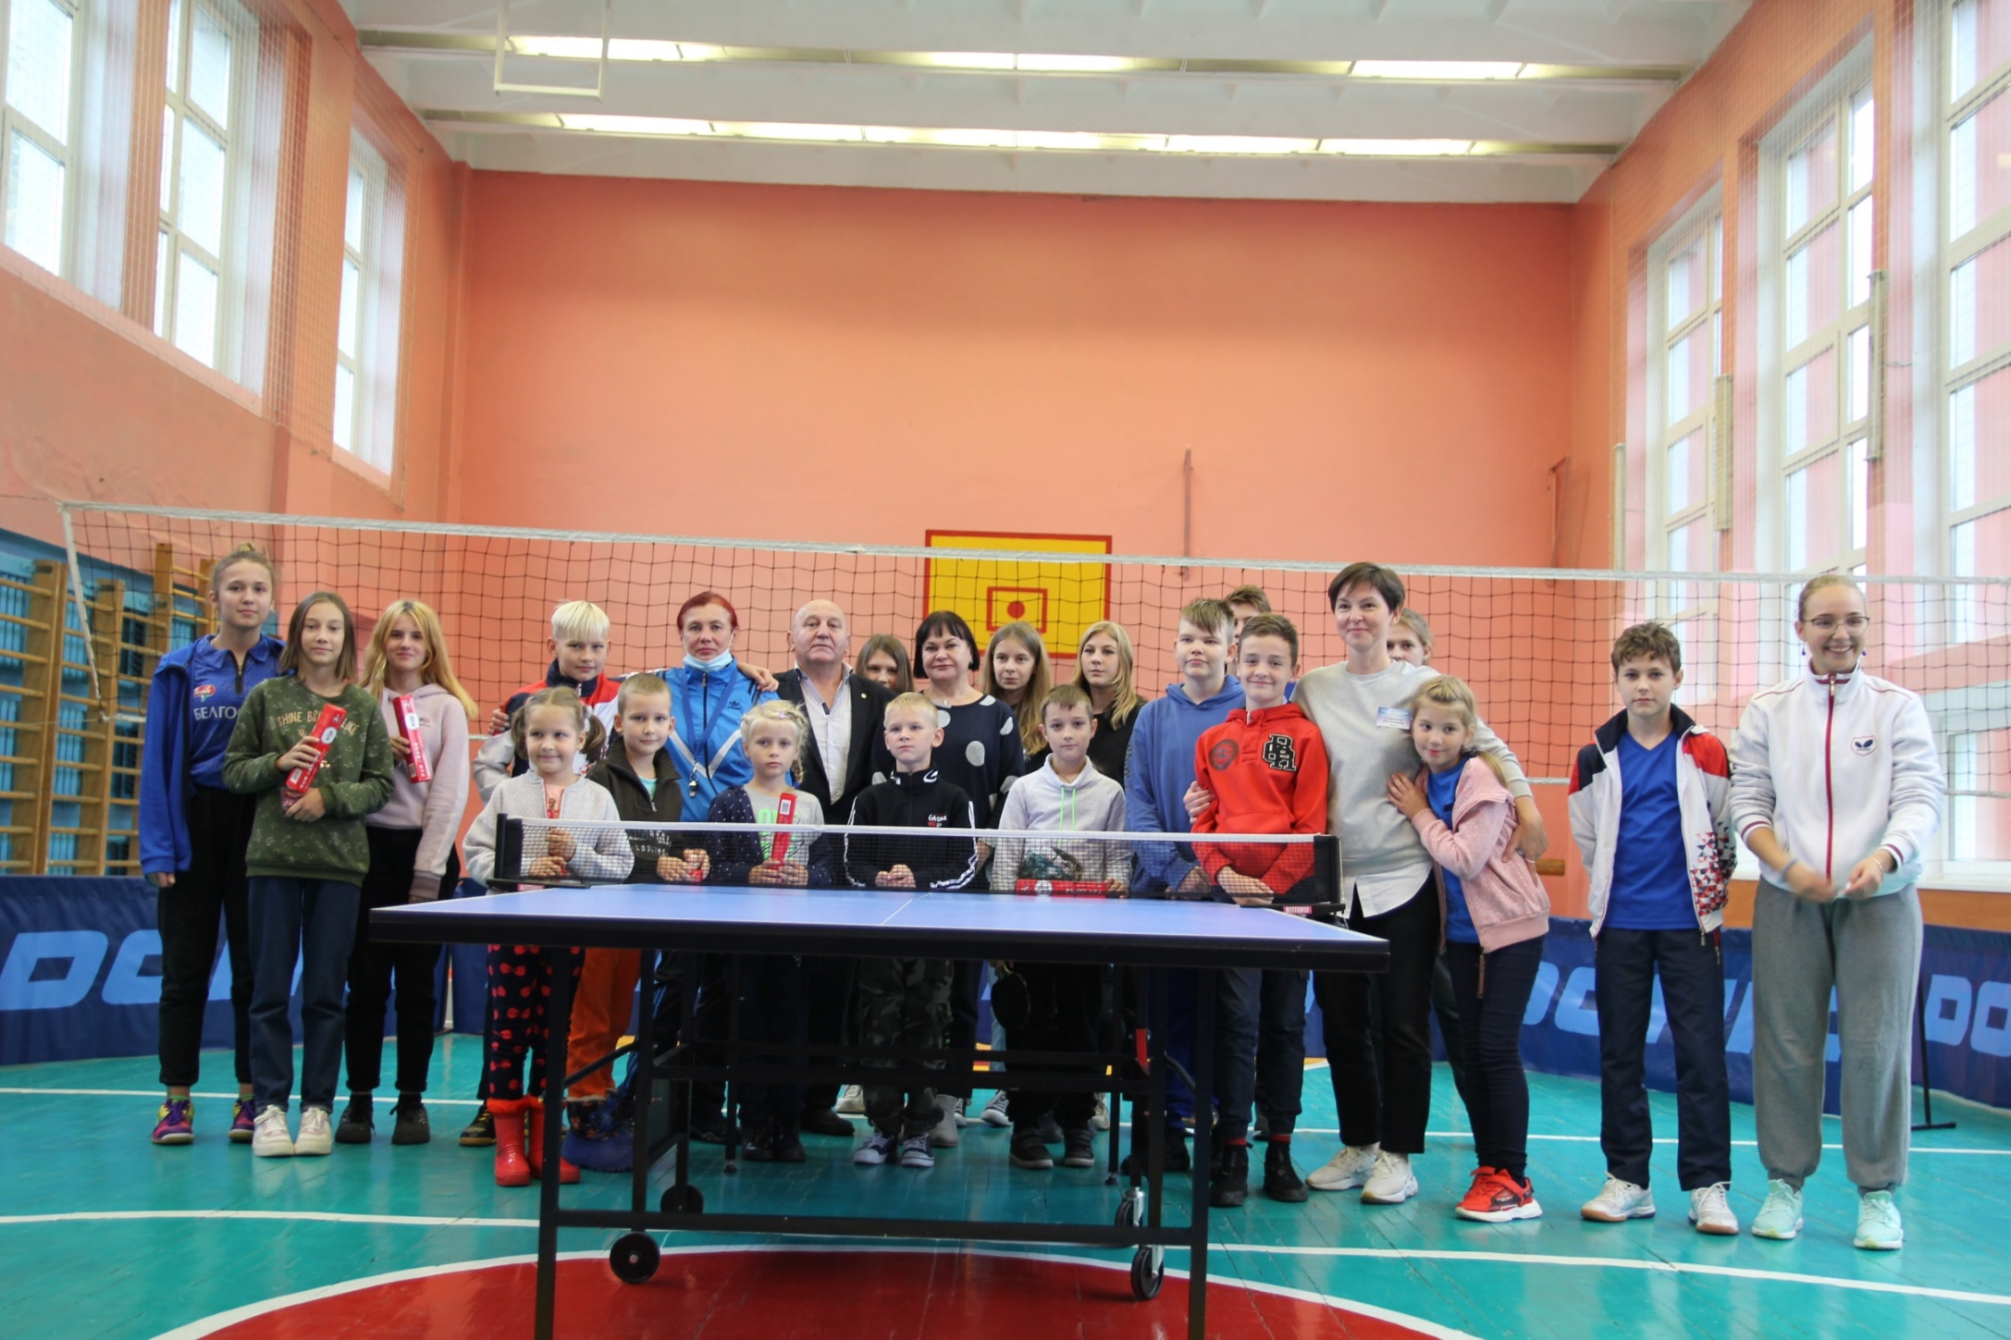

Slide 7
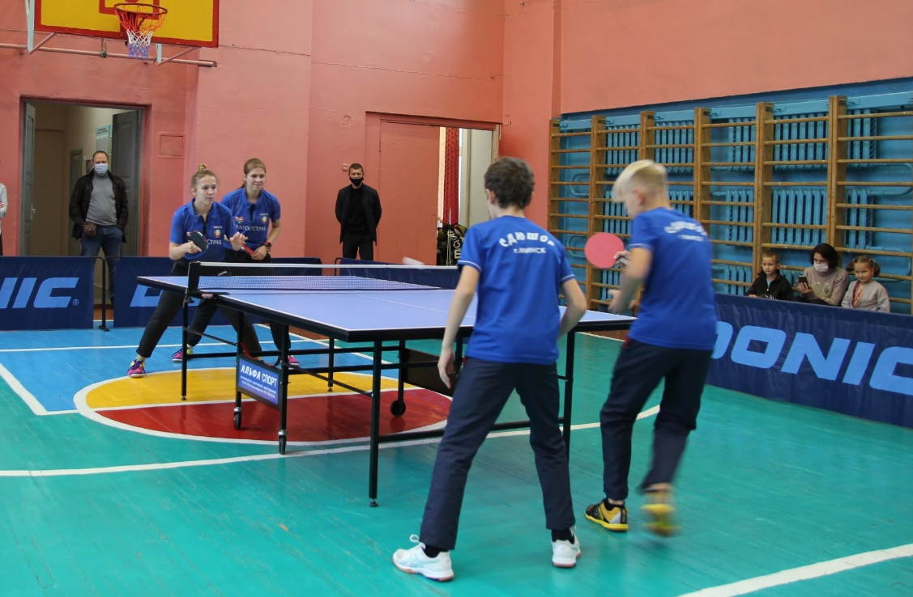
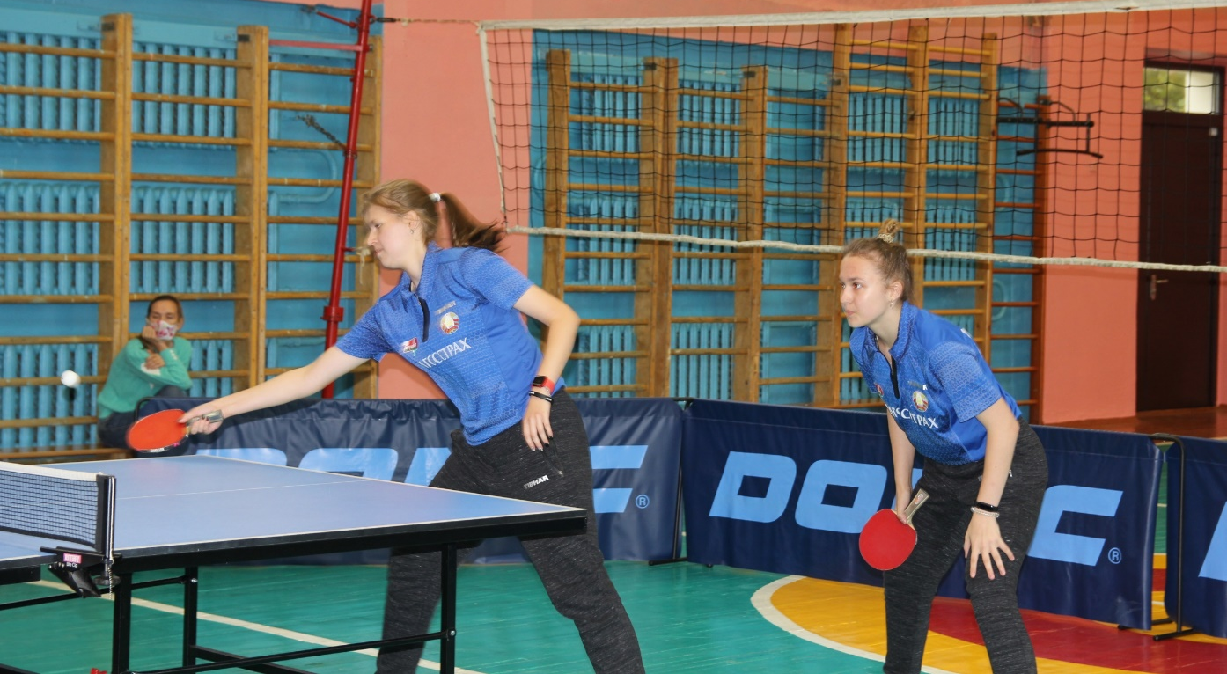
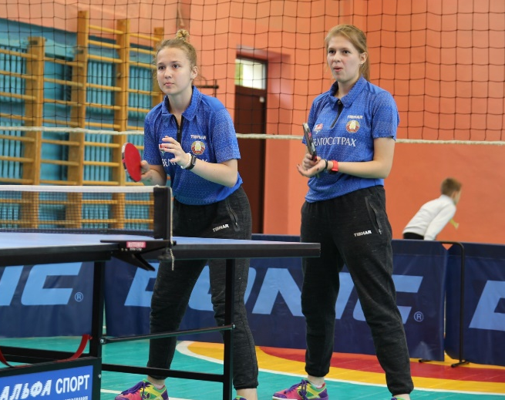
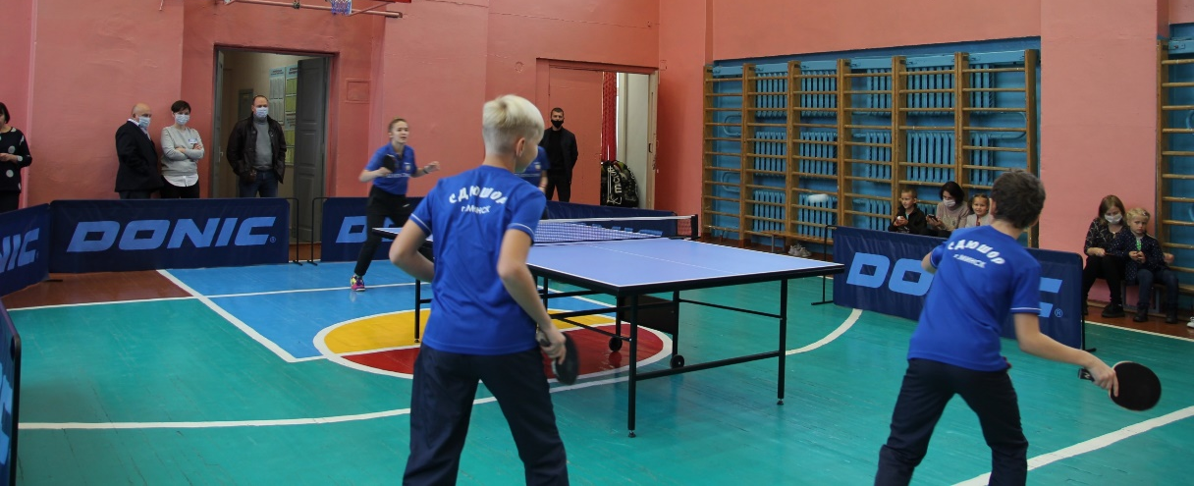

Slide 8
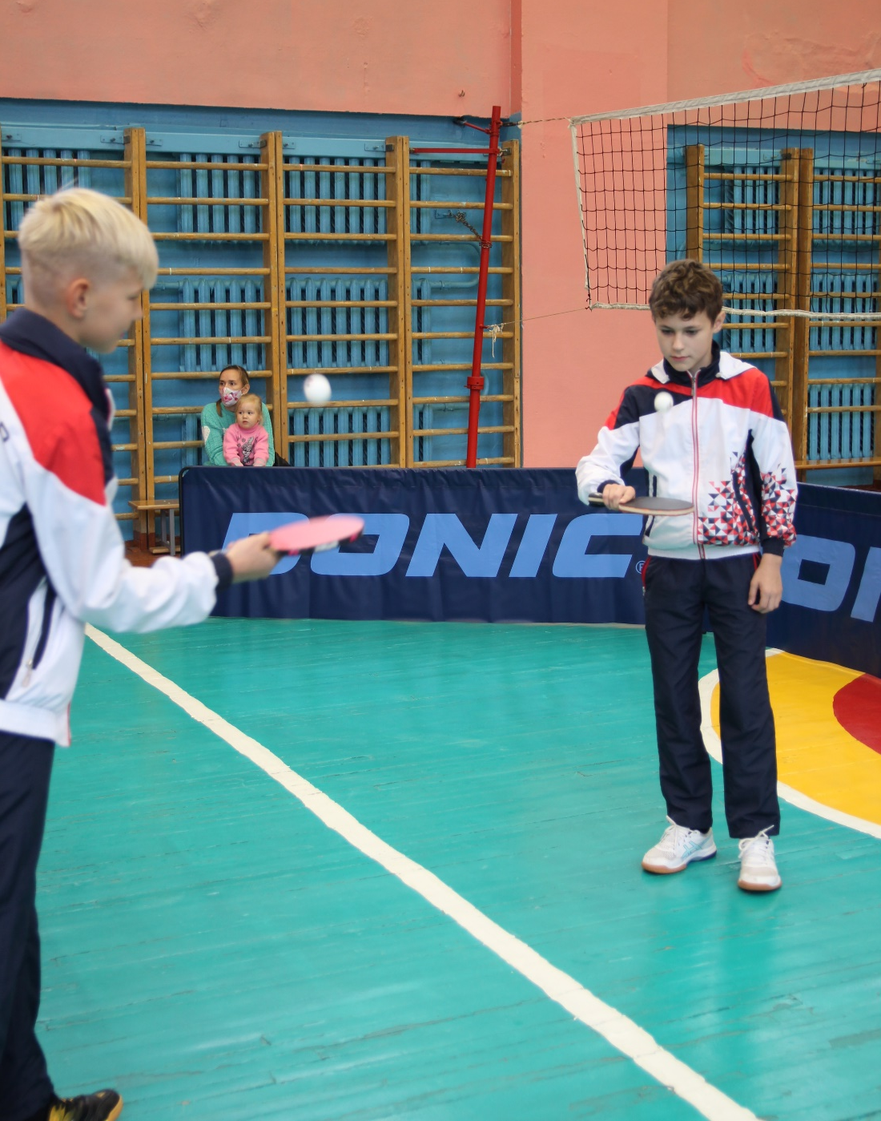
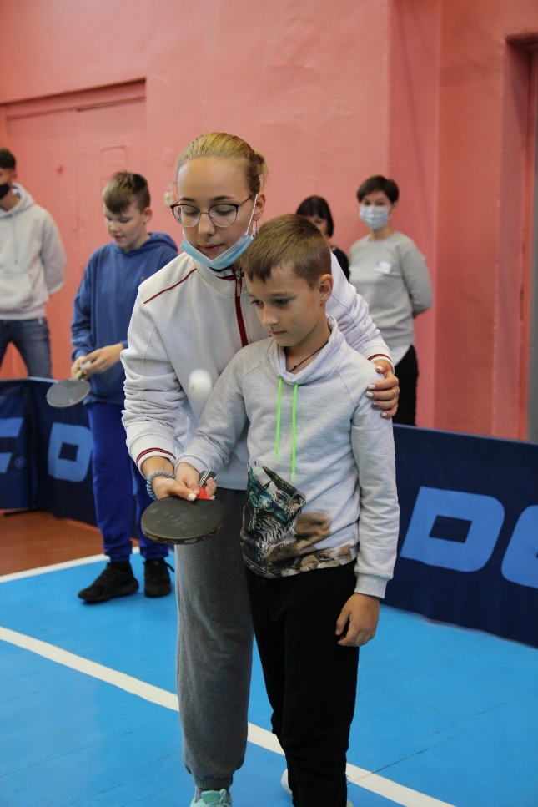
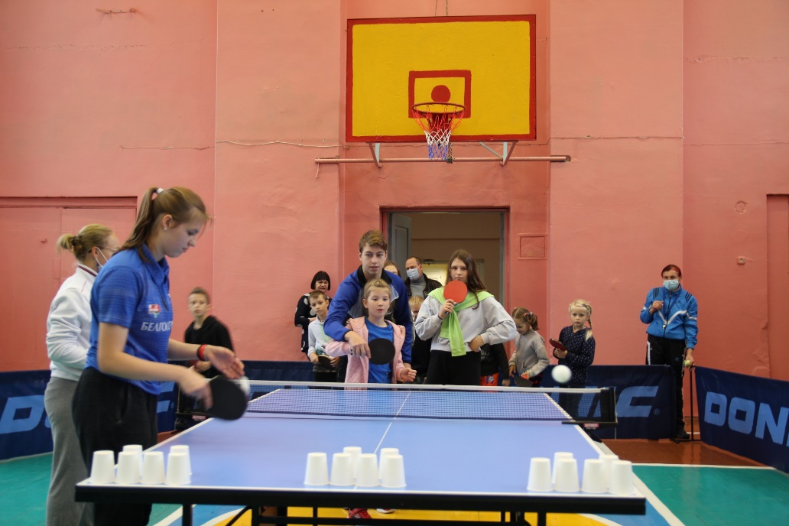

Slide 9
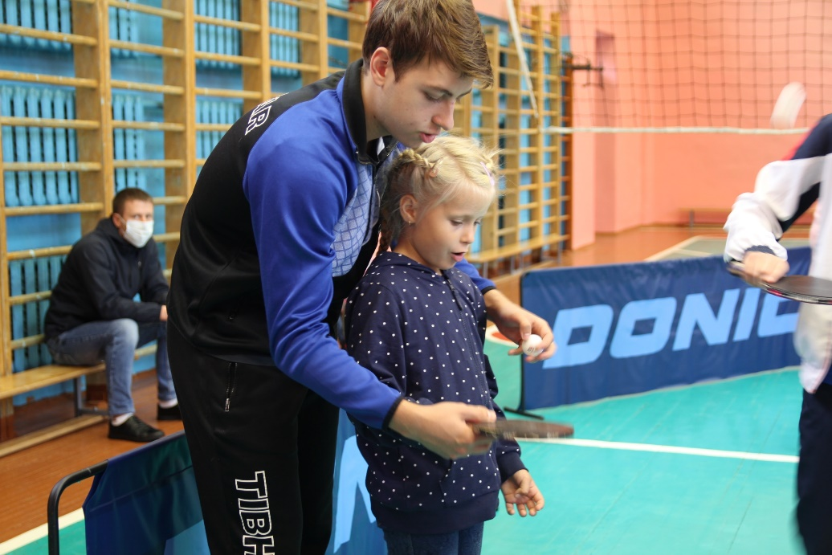
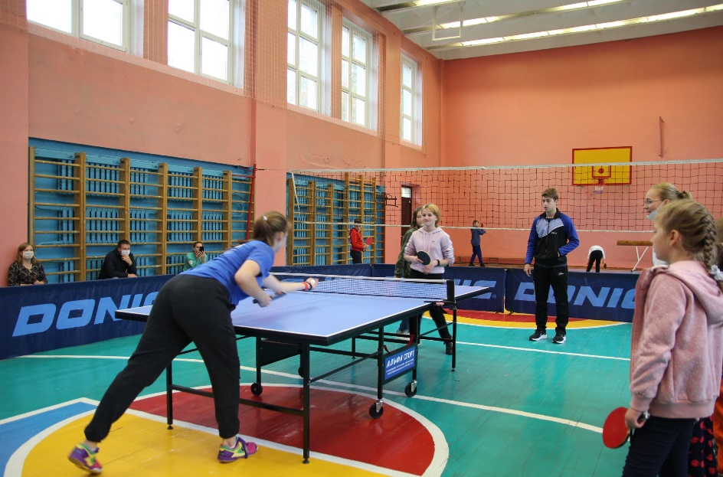
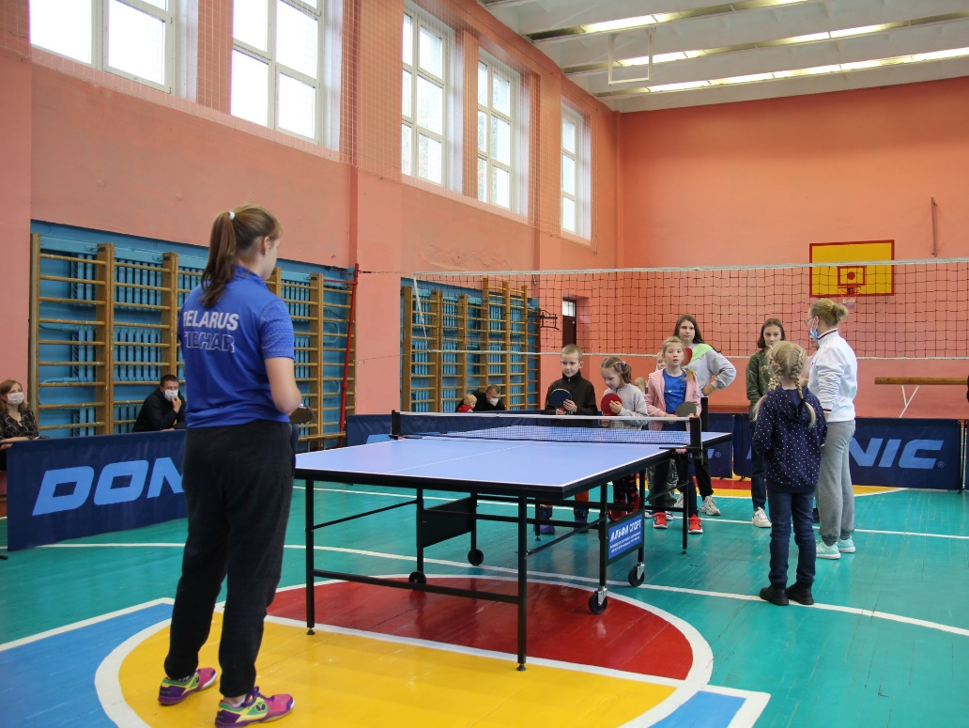
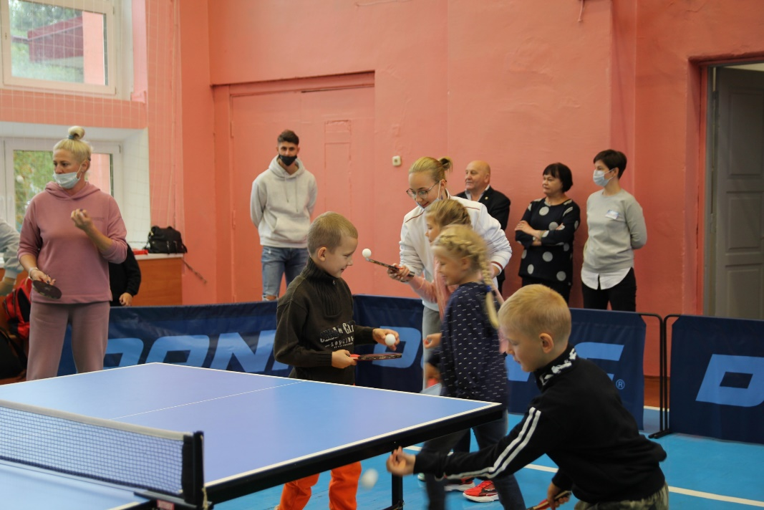

Slide 10
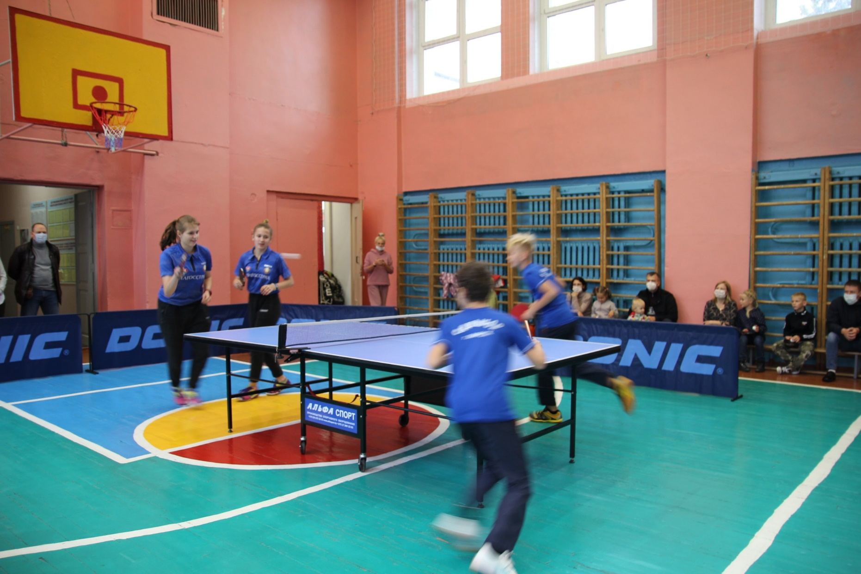

Slide 11
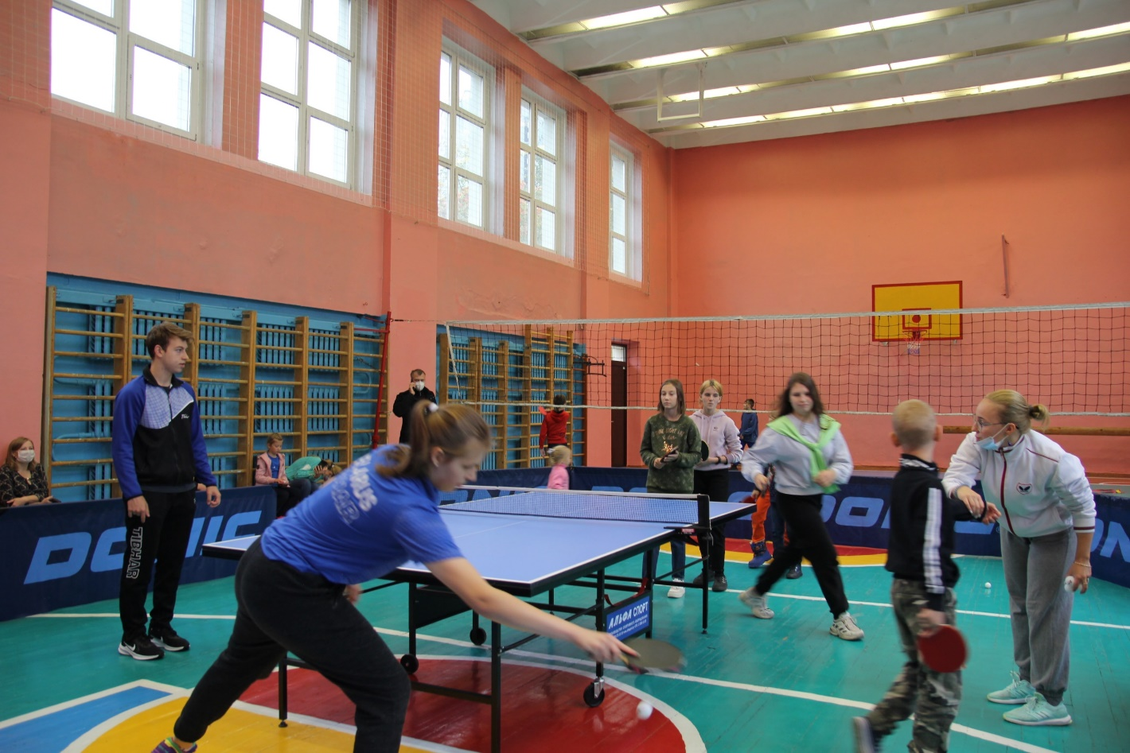
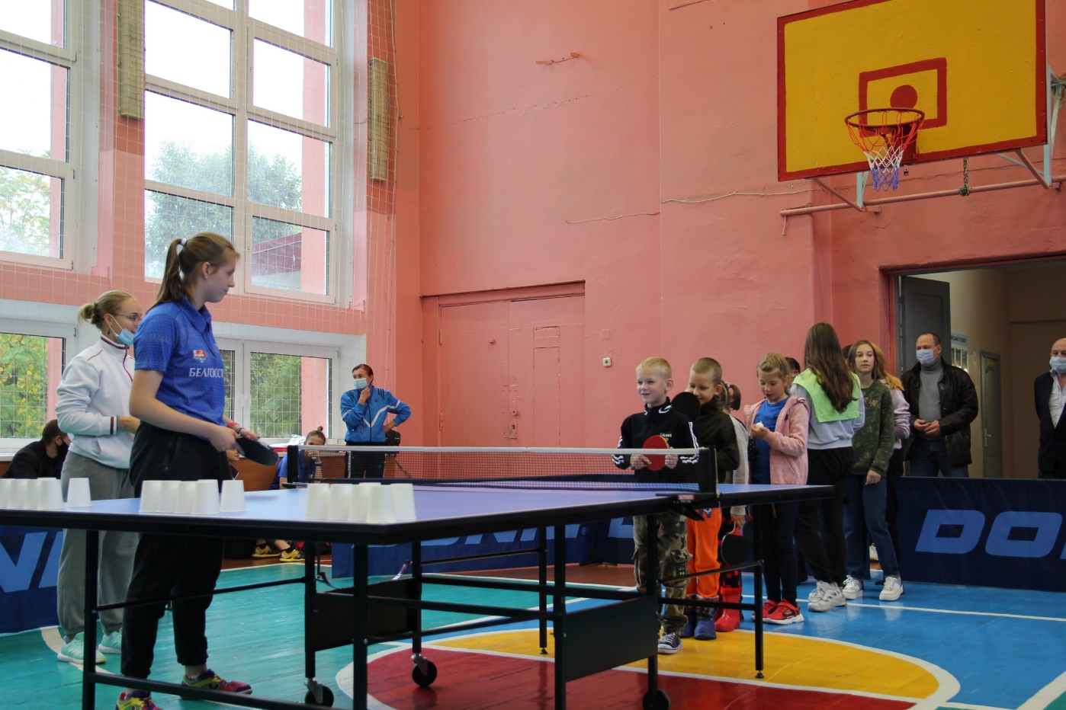

Slide 12
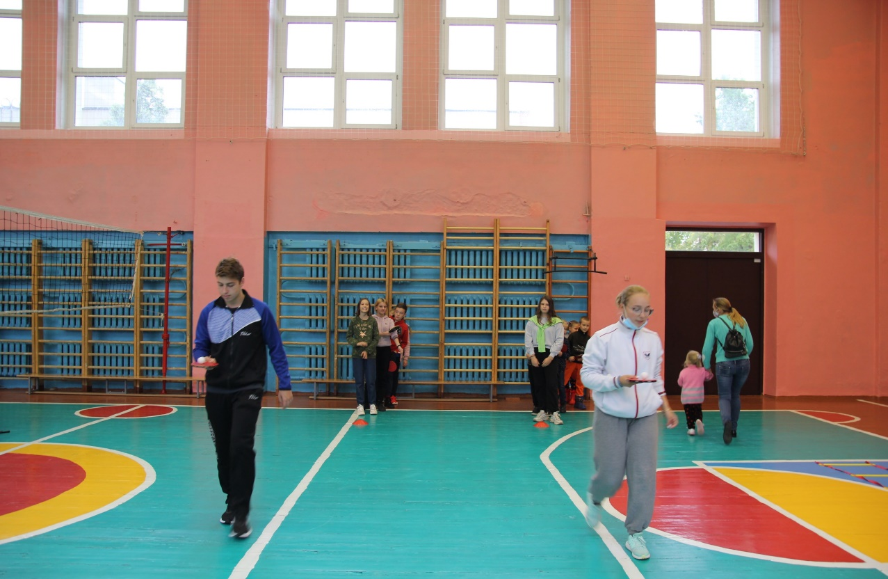
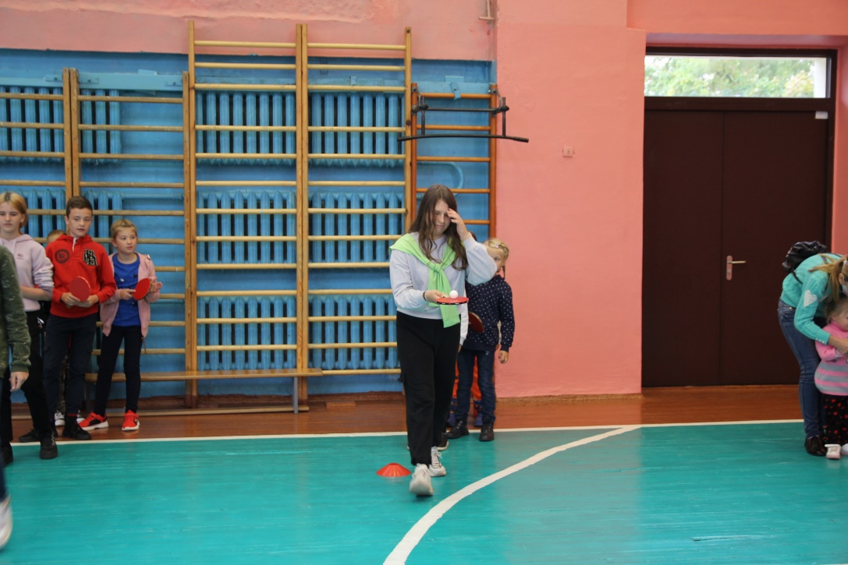
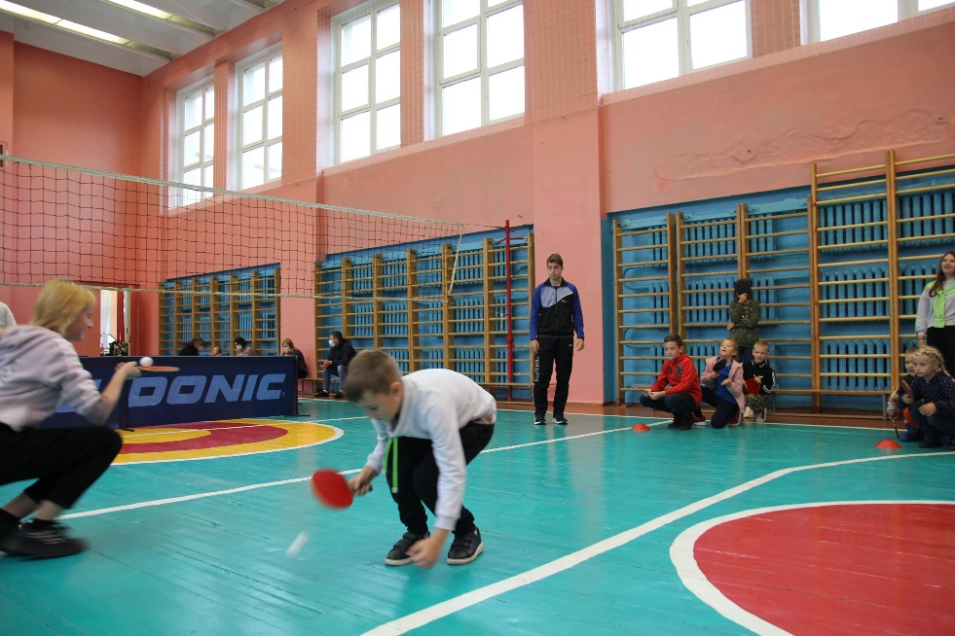
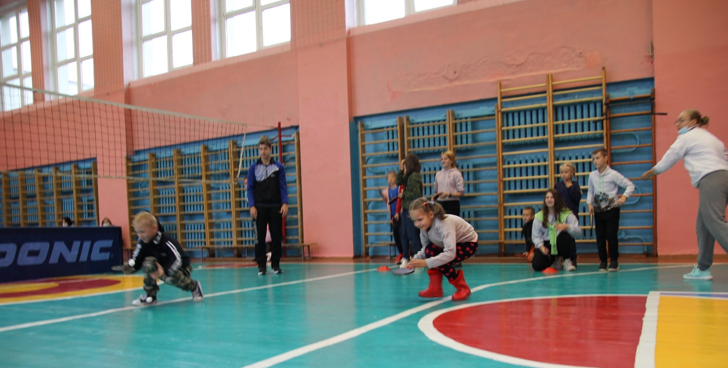

Slide 13
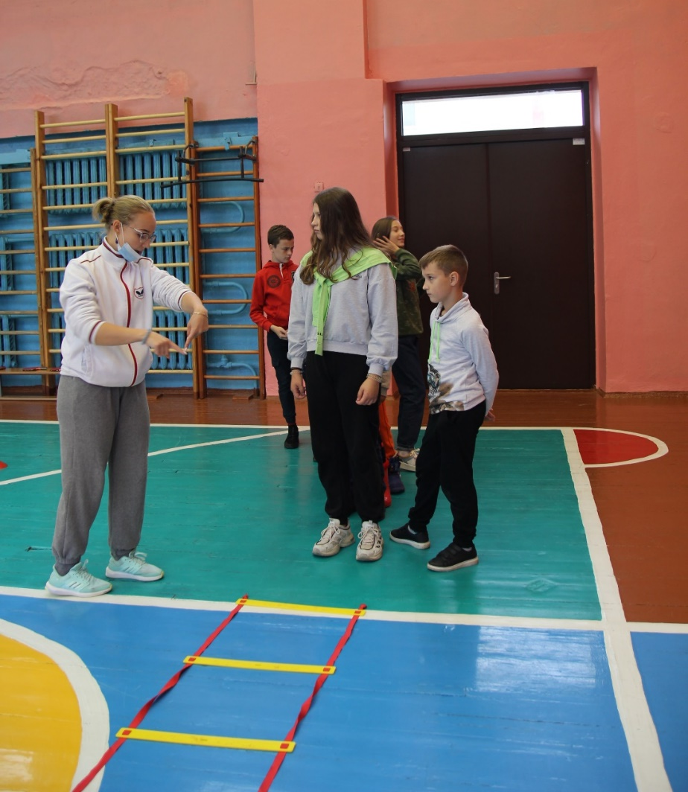
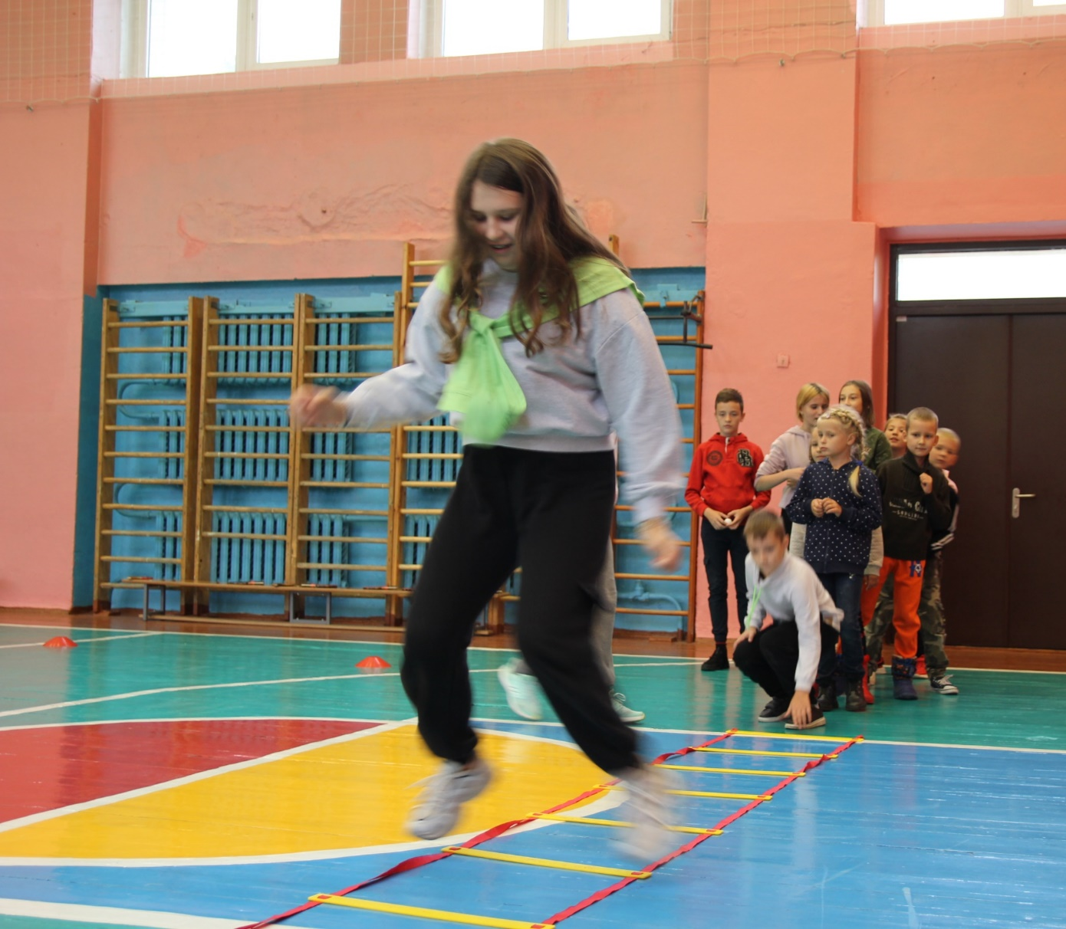

Slide 14
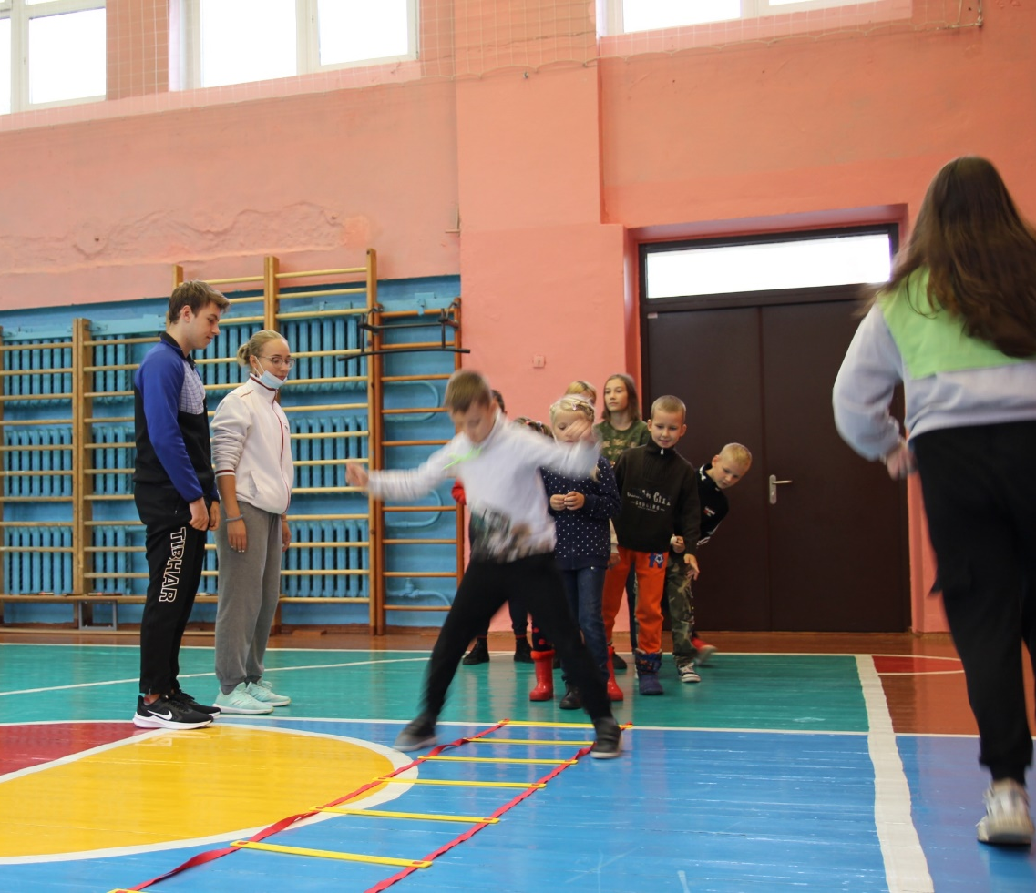
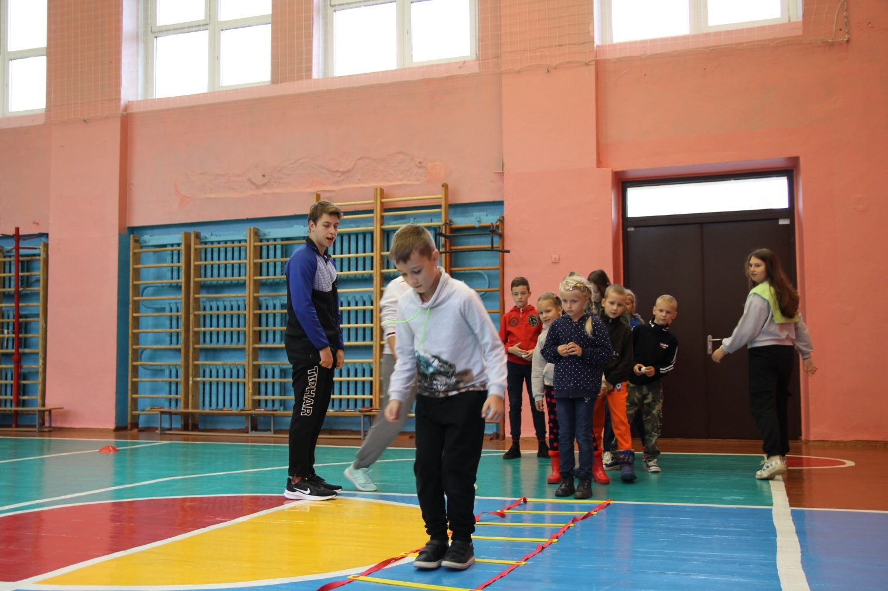

Slide 15
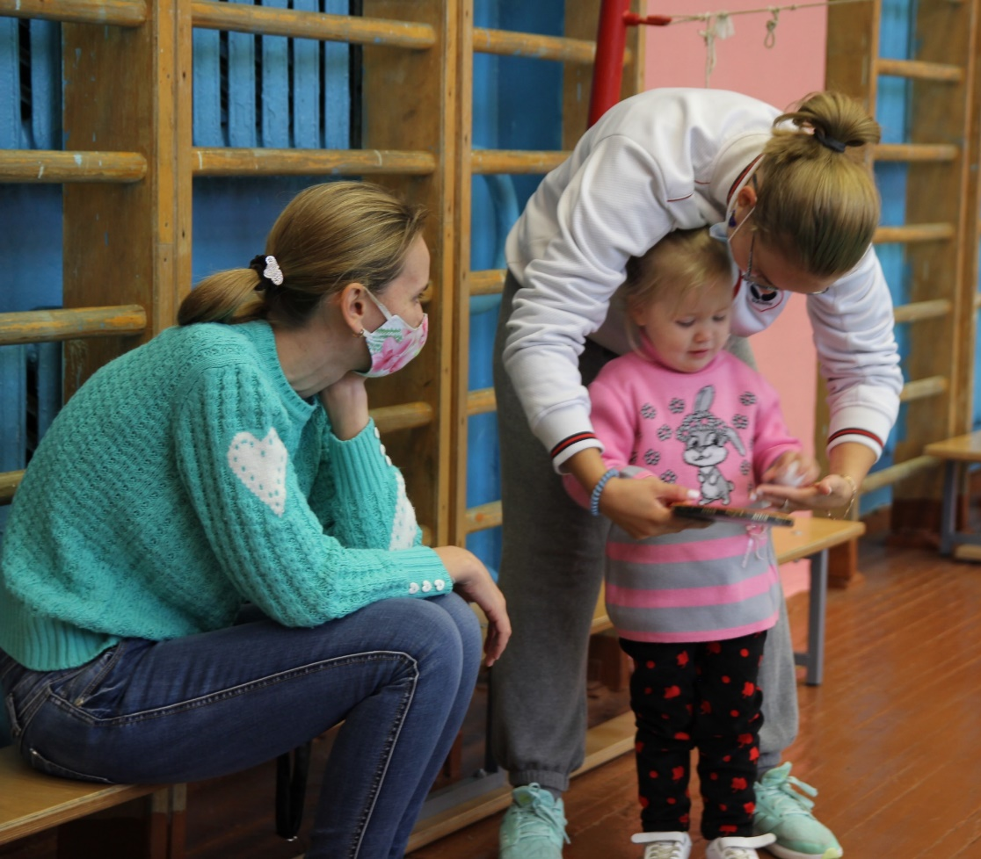
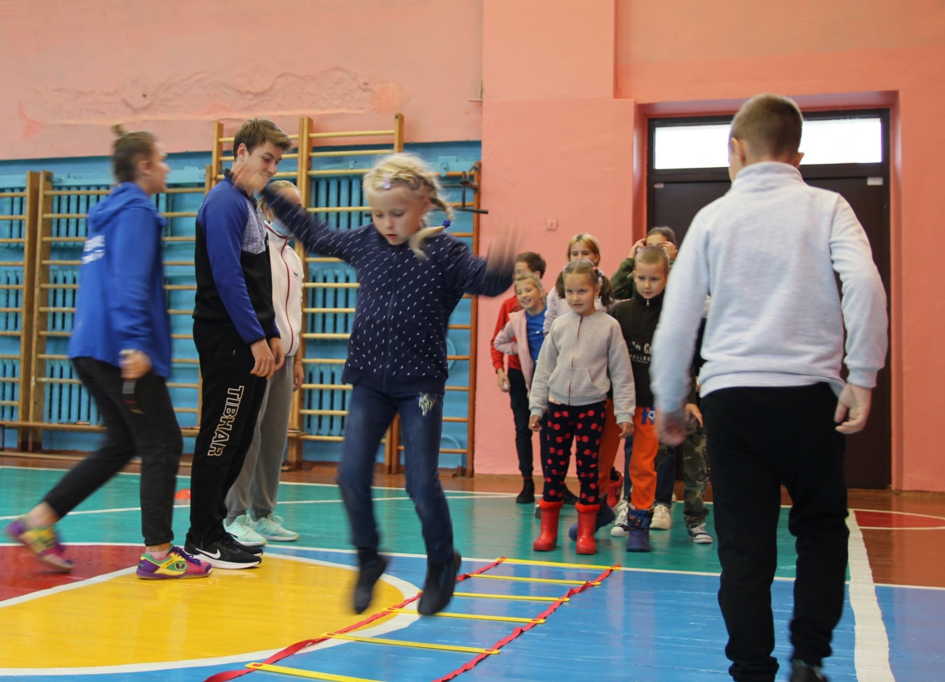

Slide 16
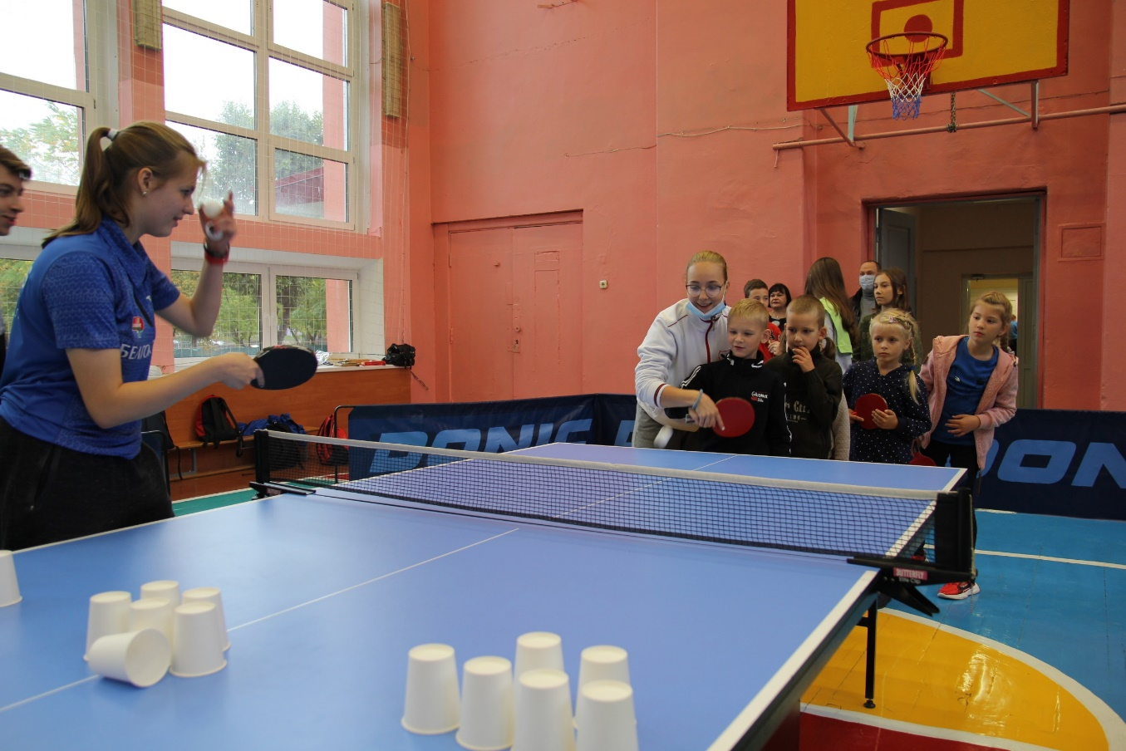
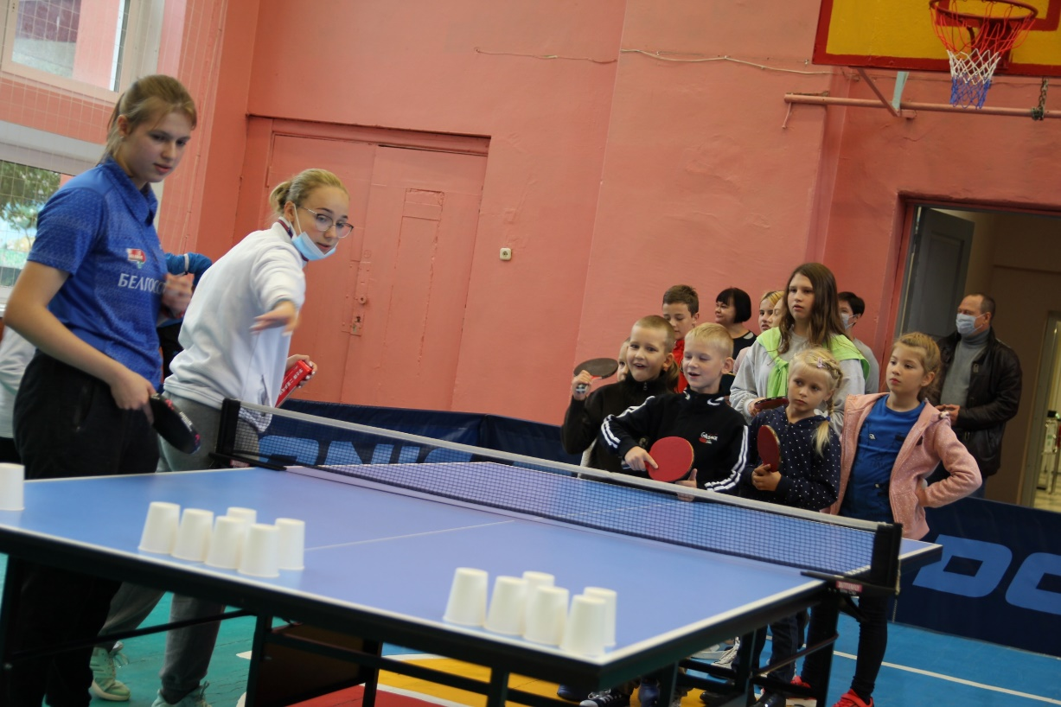
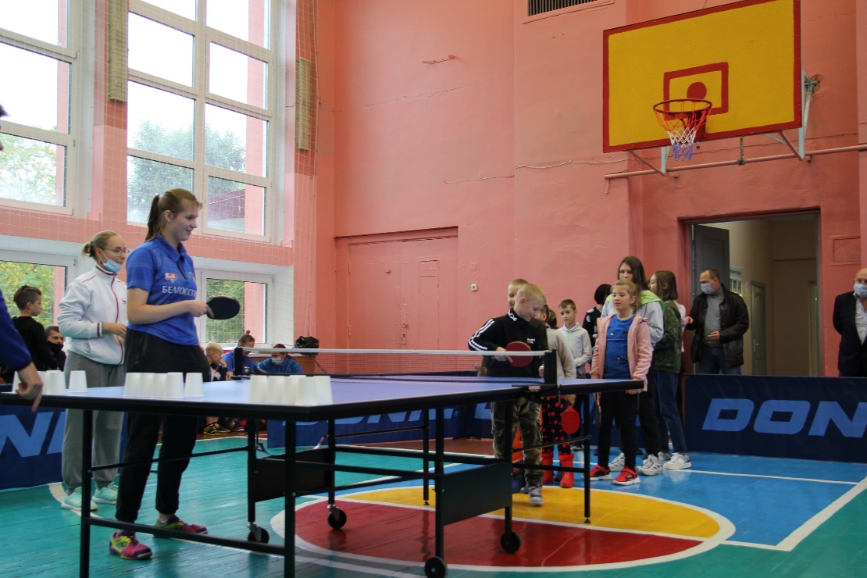

Slide 17
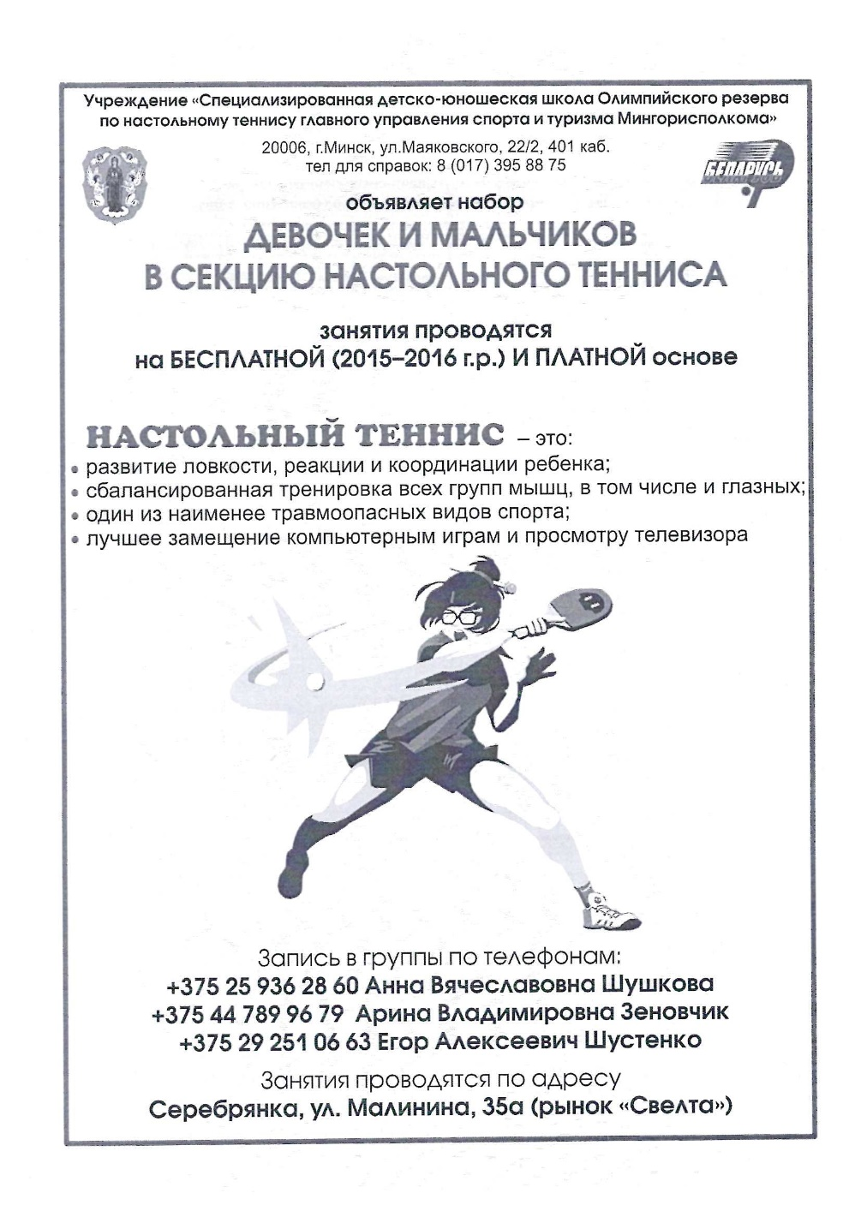
МИНСКИЙ ГОРОДСКОЙ ИСПОЛНИТЕЛЬНЫЙ КОМИТЕТ
УЧРЕЖДЕНИЕ «СПЕЦИАЛИЗИРОВАННАЯ
ДЕТСКО-ЮНОШЕСКАЯ ШКОЛА
ОЛИМПИЙСКОГО РЕЗЕРВА ПО НАСТОЛЬНОМУ ТЕННИСУ ГЛАВНОГО УПРАВЛЕНИЯ СПОРТА И ТУРИЗМА МИНГОРИСПОЛКОМА»
ул. Маяковского, 22/2, каб. 401, 220006, г. Минск
тел./факс (+375 17) 395 88 75, тел. 235 04 13, 395 88 27 e-mail:sdushor.nt@gmail.com
Сайт: sdushor-nt.by
р/с BY67 АКВВ 3604 6392 7000 1540 0000
код AKBBBY2Х, ЦБУ № 527
ОАО «АСБ Беларусбанк», г. Mинск
УНП 190548889 АКПА 037644229

